Slide 1
Año 2016
Materia: Sistemas Operativos
Profesor: Néstor Esquivel
Ayudante: Maximiliano Bracho
Sistemas Operativos
Gestión de
Memoria Real

Slide 3
Introducción
En la presente clase se explicará el uso de memoria real y conceptos básicos a la introducción de memoria virtual (paginación y segmentación).
Objetivos de la clase:
Identificar la jerarquía de memoria
Exponer los objetivos y requisitos de gestión de memoria
Exponer las estrategias y métodos de gestión de memoria real
Memoria
Real
Virtual
Mono Usuario
Multiprogramación
Multiprogramación
Particionamiento
Paginación Simple
Segmentación Simple
Paginación Virtual
Segmentación Virtual
Dentro de alcance
Fijo
Dinámico
Combinación
Combinación
Fuera de alcance
Reubicación, Protección, Compartición, Org. Lógica y Org. Física

Slide 5
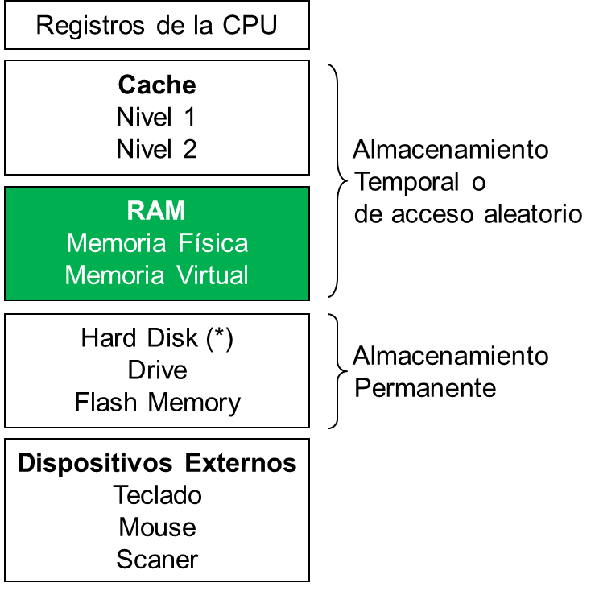
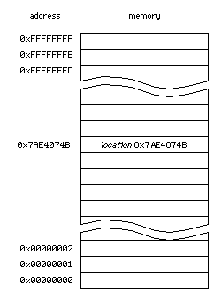
Jerarquía de Memoria
La memoria real abarca únicamente la memoria RAM y sus organización física y lógica.
Organización Física
Organización Lógica
dirección
ubicación
memoria
(*) El uso de Hard Disk como memoria virtual para la gestión de memoria será explicado en el uso de memoria virtual.

Slide 6
Jerarquía de Memoria
La memoria virtual abarca tanto el uso de la memoria RAM como del Hard Drive para la gestión de la memoria.
Memoria
Virtual
Memoria
Física
La memoria principal es pequeña como para acomodar todos programas y datos permanentemente.
Por lo que es necesario implementar mecanismos de memoria virtual.
La memoria virtual es una técnica para dar la ilusión de tener más memoria que la memoria principal.
Memoria
Principal
Hard Drive (+)
(*) El uso de Hard Disk como memoria virtual para la gestión de memoria será explicado en el uso de memoria virtual.

Slide 8
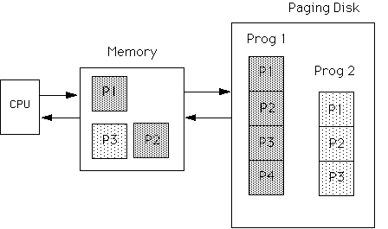
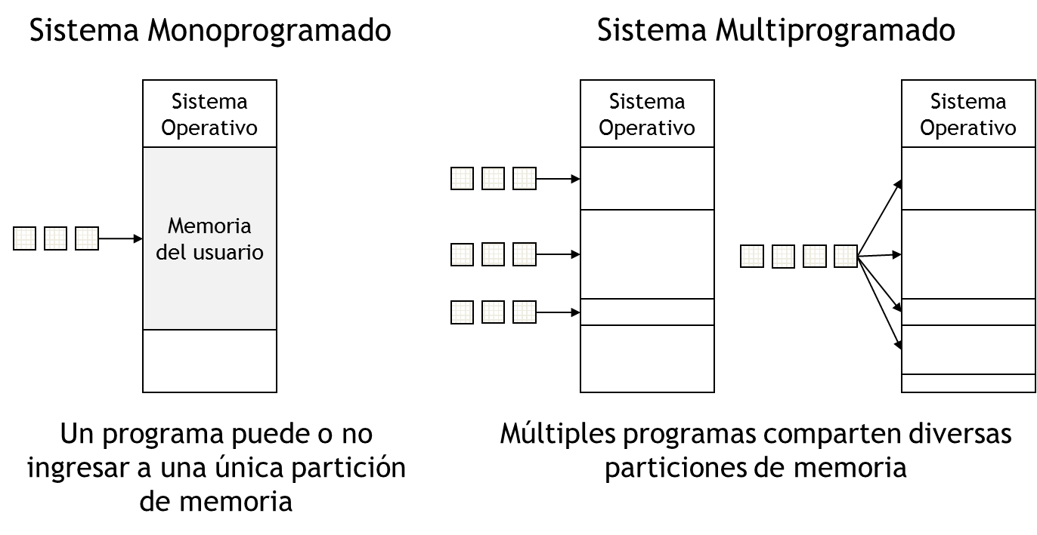
Requisitos de Gestión de Memoria
Para que un proceso se ejecute se requiere ubicarlo en memoria principal junto con los datos que direcciona.
Para optimizar el uso del computador se requiere tener varios procesos en memoria principal. (grado de multiprogramación)

Slide 9
Sistema Monoprogramado
Sistema Multiprogramado
Sistema Operativo
Sistema Operativo
Sistema Operativo
Memoria del usuario
Un programa puede o no ingresar a una única partición de memoria
Múltiples programas comparten diversas particiones de memoria

Slide 10
Requisitos de Gestión de Memoria
Reubicación: Permitir el recalculo de direcciones de memoria de un proceso reubicado. (“Swap”) (“Traducir Direcciones”)
Protección: Evitar el acceso a posiciones de memoria sin el permiso expreso. (“Traducir Direcciones”) (“HW-Procesador”)
Compartición: Permitir a procesos diferentes acceder a la misma porción de memoria. (“Reubicación y Protección”)
Organización Lógica: Permitir que los programas se escriban como módulos compilables y ejecutables individualmente. (“Grados de Protección”) (“Compartición de Módulos”)
Organización Física: Permitir el intercambio de datos en la memoria primaria y secundaria. (“Overlaying”)

Slide 12
Métodos de Gestión de Memoria
Dado que la Gestión de Memoria tiene como objetivo ubicar, reemplazar, cargar y descargar procesos en la memoria principal, deberá contar con diversas estrategias y técnicas que habiliten a la gestión.
Las estrategias están dirigidas a la obtención del mejor uso del recurso memoria principal, y estas pueden ser:
Estrategia de solicitud (o búsqueda):
Búsqueda por demanda (o reactiva)
Búsqueda anticipada (o proactiva)
Estrategia de ubicación (o asignación)
Estrategia de reposición (o reemplazo)

Slide 14
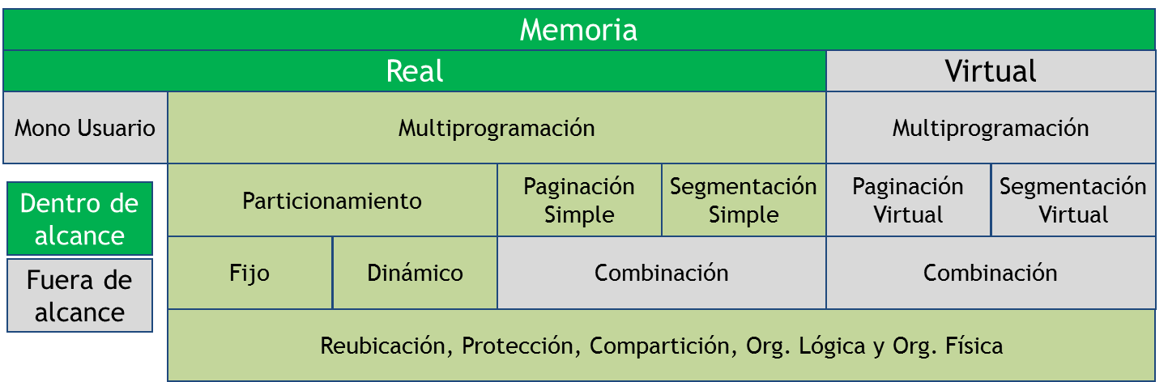
Particionamiento
La memoria principal se divide en un conjunto de particiones de tamaño fijo durante el inicio del sistema.
Un proceso se puede cargar completamente en una partición de tamaño menor o igual.
Particionamiento Fijo
Particionamiento Dinámico
Ventajas
Sencilla de implementar
Poca sobrecarga al SO
Ventajas
Sin fragmentación interna
Desventajas
Fragmentación interna
Número fijo de procesos activos
Desventajas
Fragmentación externa
Se debe compactar la memoria

Slide 15
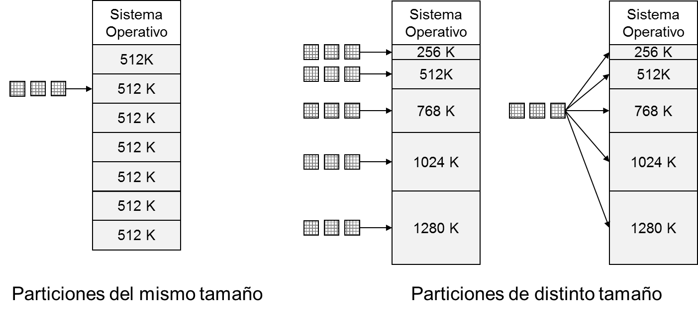
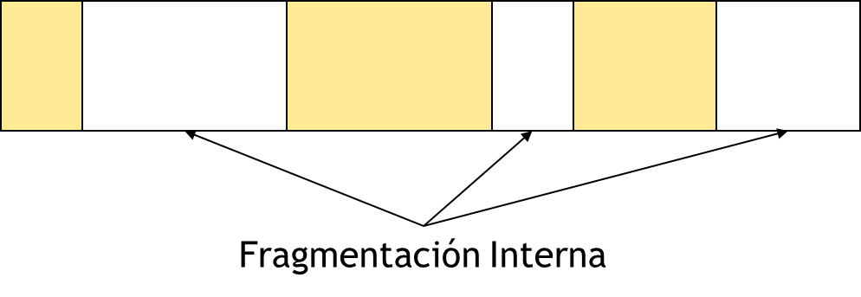
Particionamiento Fijo
La memoria se divide en particiones de tamaño fijo (pueden ser del mismo tamaño o distintos tamaños).
Estrategia:
Solicitud por demanda
Ubicación:
Partición de igual tamaño
Partición de diferente tamaño
Reposición: uno de los proceso se saca, según el planificador.
Si un programa no cabe en una partición, el programador debe diseñarlo en módulos cargables.
El uso de la memoria es muy ineficiente, no importa el tamaño del proceso, ocupara toda la partición, se genera fragmentación interna.

Slide 16
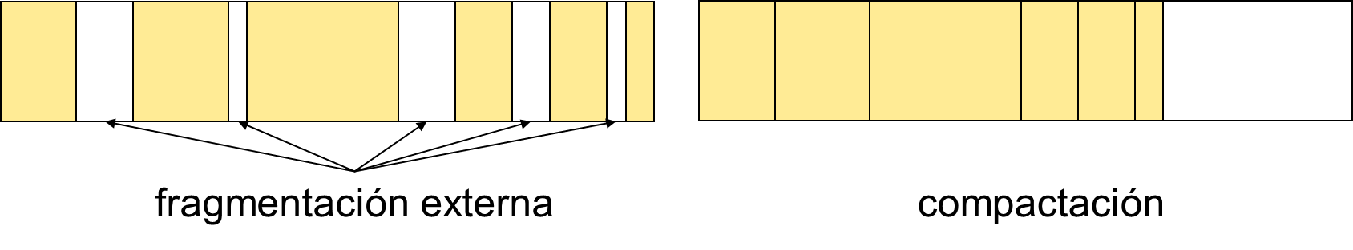
Particionamiento Dinámico
La memoria se divide en particiones que se crean dinámicamente a demanda. Dichas particiones son variables en tamaño y número; y cada proceso se carga completamente en una única partición del tamaño del proceso.
Estrategia:
Solicitud por demanda
Ubicación:
Primer Ajuste (First Fit)
Siguiente Ajuste (Next Fit)
Mejor Ajuste (Best Fit)
Reposición: uno de los proceso se saca, según el planificador.
El uso de la memoria es muy ineficiente, se generan muchos huecos entre las particiones, cada vez más pequeñas, se genera la fragmentación externa.
Cada cierto tiempo se debe compactar los segmentos libres, para que estén contiguos

Slide 18
Paginación Simple
La memoria principal se divide en un conjunto de marcos de igual tamaño.
Cada proceso se divide en una serie de páginas del tamaño de los marcos.
Un proceso se carga en los marcos que requiera (todas las páginas), no necesariamente contiguos.
Ventajas
No hay fragmentación externa
Desventajas
Fragmentación interna pequeña

Slide 19
Paginación Simple
El SO mantiene una tabla de paginas para cada proceso, que contiene la lista de marcos para cada pagina.
Una dirección de memoria es un número de página (P) y un desplazamiento dentro de la página (W).
Estrategia:
Solicitud por demanda
Ubicación: Se cargan todas las páginas de un proceso en los marcos libres y se actualiza su tabla de páginas.
Reposición: Una de las páginas se puede sacar y se marca como que no está cargada. Esto es posible por que cada proceso tiene su propia tabla de páginas. No es necesario sacar todas las páginas de un proceso.

Slide 20
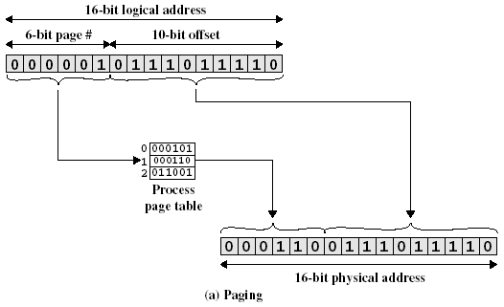
Paginación Simple
Dirección virtual y física:
2¹⁶ = 65,536 = 64 KB
2²⁰ = 1'048,576 = 1 MB
2²⁴ = 16’777,216 = 16 MB
2³² = 4,294'967,296 = 4 GB

Slide 22
Segmentación Simple
Cada proceso y sus datos se dividen en segmentos de longitud variable.
Un proceso carga sus segmentos en particiones dinámicas no necesariamente contiguas.
Todos los segmentos de un proceso se deben de cargar en memoria y se diferencia de la partición dinámica en que un proceso puede ocupar más de un segmento.
Ventajas
No hay fragmentación interna
Desventajas
Fragmentación externa, pero menor gracias a la compactación.

Slide 23
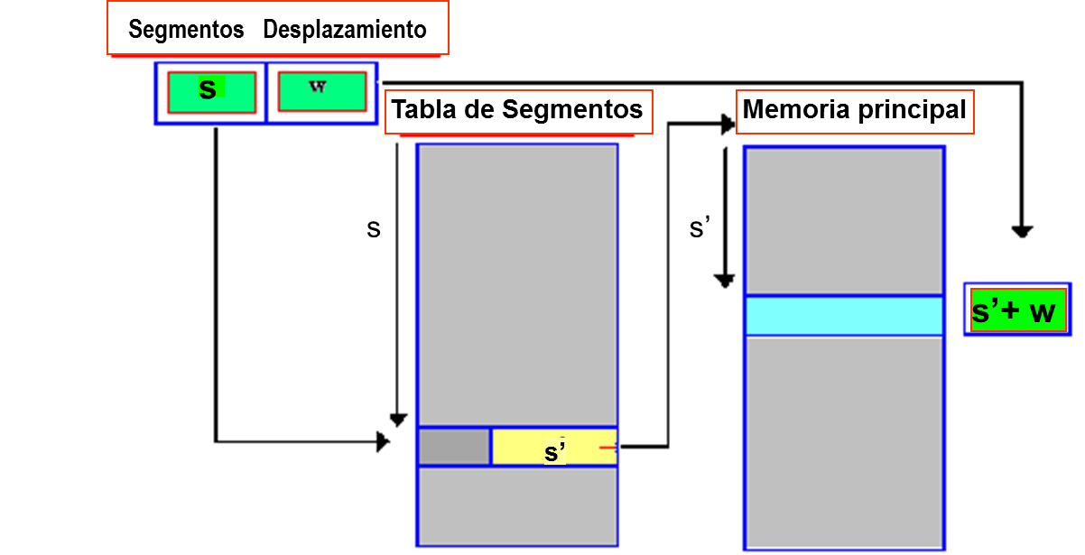
Segmentación Simple
El SO mantiene una tabla de segmentos para cada proceso y la lista de bloques libres.
Una dirección de memoria es un número de segmento (S) y un desplazamiento dentro de segmento (W).
Estrategia:
Solicitud por demanda
Ubicación: Se cargan los segmentos de un proceso en los bloques libres y se actualiza su tabla de segmentos.
Reposición: Uno de los segmentos se puede sacar y se marca como que no está cargada. Esto es posible por que cada proceso tiene su propia tabla de segmentos.

Slide 24
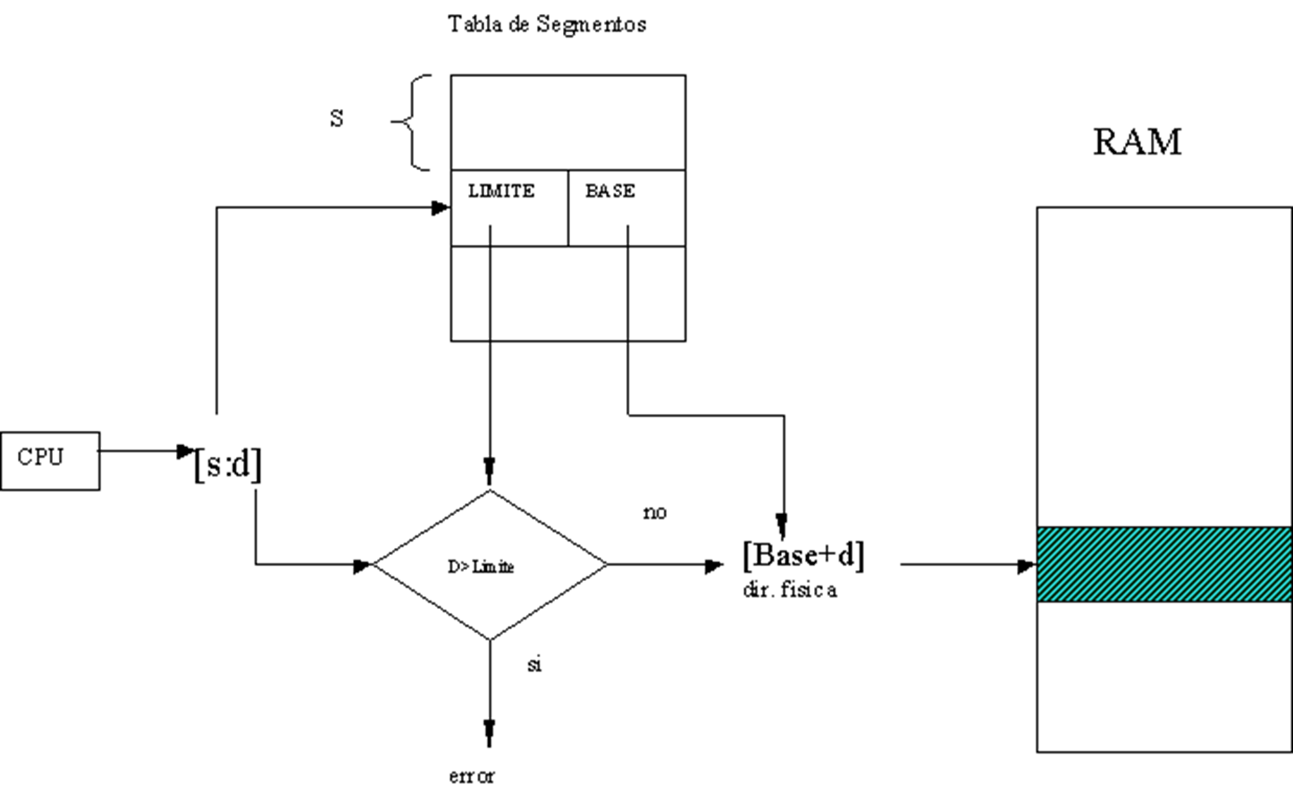
Segmentación Simple
Dirección virtual y física:

Slide 25

Muchas gracias por tu atención.
¿Alguna pregunta?

